Slide 1
TUSK

Slide 2

Проблема структуризации повседневных и рабочих задач
часто возникает такая ситуация, когда мы тратим большое количество времени на задачи, которые не очень важны и как следствие у нас не остается времени на действительно важные задачи. Или мы выполняем сами те задачи, которые могли бы делегировать, тем самым, сэкономив время на более сложные и приоритетные задачи.

Slide 3
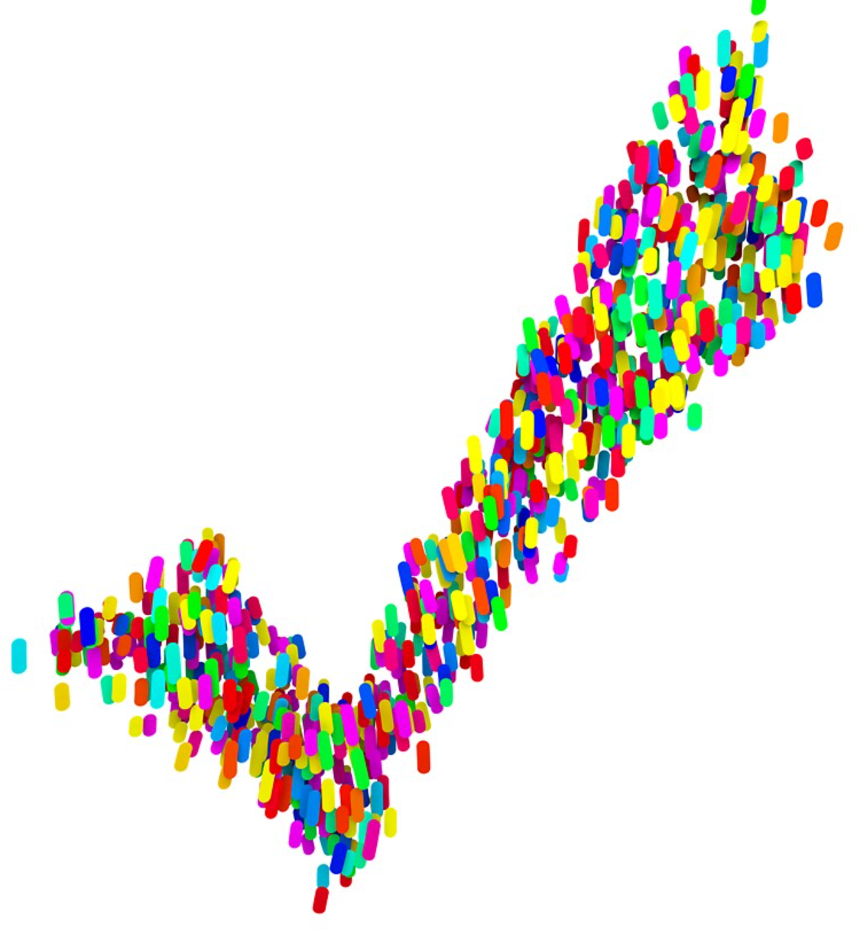
как наша программа решает эту проблему
1. Tusk помогает сфокусироваться на том, что действительно важно и не тратить время на те задачи, которые могут быть бесполезны или делегированы, или отложены на неопределенный срок.
2. Tusk - персональный органайзер, основанный на методе Эйзенхауэра. Этот метод (созданный Д. Эйзенхауэром, 34-м президентом США) использует специальную матрицу, которая помогает разделить задачи по группам в зависимости от их срочности и важности, чтобы работать над ними в наиболее эффективной последовательности.
3. Tusk позволяет привязывать задачи к вашим целям, что визуализирует процесс достижения целей. Так же можно разбивать большие задачи на подзадачи, что так же помогает в моменте фокусироваться на действительно важном.

Slide 4

Целевая аудитория
Согласно нашим исследованиям, в приложении для планирования задач в большей степени нуждаются студенты и работники в сфере диджитил (программисты, маркетологи, таргетологи, дизайнеры и т.п.). А так же любой человек, который привык к планированию в своей жизни.

Slide 5
Team
Варламов Григорий – full stack web-разработчик, опыт работы 2 года
Бендерский Кирилл – IOS разработчик, опыт работы 1 год
Хасаншин Вадим – backend разработчик, опыт работы 1 год

Slide 6
Спасибо
Contact us:
tusk@gmail.com

